Slide 1
网络工程 Route Proxy 项目要求
应用场景
下游节点接入LRP的PPTP访问点,通过RRP访问服务节点
LRP与RRP之间是普通的TCP流量
下游节点: 电脑或其他智能终端
服务节点: 即任意网站或其他
NAT
网络地址转换器,即常见的路由器
NAT无法感知PPTP的存在
LRP: Local Route Proxy
支持下游节点的PPTP接入
PPTP协议要求
监听TCP 1723端口
收发GRE报文
RRP: Remote Route Proxy
支持下游的LRP接入
监听TCP指定端口
支持上游PPTP服务器
连接TCP 1723端口
收发GRE报文

Slide 2
网络工程Route Proxy 参考环境

Slide 3
网络工程Route Proxy 参考思路
协议处理
TCP需要分析RFC2637的PPTP控制协议获取Call ID等会话标识
GRE报文如何绕开NAT,一般操作系统无法调用TCP类型的Raw Socket的收发,所以还是需要采用Pcap作为LRP与RRP之间的GRE转发,即: 下游节点⬅➔LRP⬅➔RRP⬅➔pptpd
LRP
TCP采用Qt/QTcpSocket
服务器QTcpServer面向下游节点
客户端QTcpSocket面向RRP
GRE报文收发采用Pcap
Linux/OSX: http://www.tcpdump.org/pcap.html
Windows: http://www.winpcap.org
Win10采用Win10Pcap: http://www.win10pcap.org
RRP
方案1
RRP作为独立程序采用PPTP方式连接普通的pptpd
同样要完成TCP服务器+GRE报文转发
潜在问题: 在同一主机上是否会影响pptpd对GRE在127.0.0.1地址上的收发
方案2
RRP融入到pptpd程序直接支持LRP接入
需要修改Poptop源码
开发语言
没有限制可以采用C/C++/Python或其他任何语言

Slide 4
验证标准的PPTP环境

Slide 5
实验pptpVerify：PPTP协议验证
提交邮箱：buptne@gmail.com
邮件标题：pptpVerify-班级-学号-姓名
邮件正文：报告粘贴到正文（不要使用附件）
提交时间：2017年3月16日
报告内容：描述PPTP协议验证的过程

Slide 6
在Linux虚拟机上安装PPTP服务器
安装虚拟机软件
Windows/Linux: VMware workstation
OSX: WMware Fusion
安装PPTP服务器
在虚拟机上安装Ubuntu 14.04
登录Ubuntu后
执行命令apt-get install pptpd 安装PPTP服务器软件
编辑文件/etc/pptpd.conf 定义PPTP动态分配的地址池从192.168.77.10到254
localip 192.168.77.1
remoteip 192.168.77.10-254
编辑文件/etc/ppp/chap-secrets 定义PPTP认证所用的账号和密码,如:账号u1的密码为passwd1
u1 pptpd passwd1 *
u2 pptpd passwd2 *
编辑文件/etc/ppp/pptpd-options 定义给Windows客户端使用的DNS服务器地址
ms-dns 10.3.9.4
ms-dns 10.3.9.5
执行命令service pptpd restart 启动PPTP服务器
编辑文件/etc/sysctl.conf 启用IPv4报文转发
net.ipv4.ip_forward=1
执行命令sysctl -p
执行命令iptables -t nat -A POSTROUTING -s 192.168.77.0/24 -o eth0 -j MASQUERADE 启用NAT
执行命令iptables-save

Slide 7
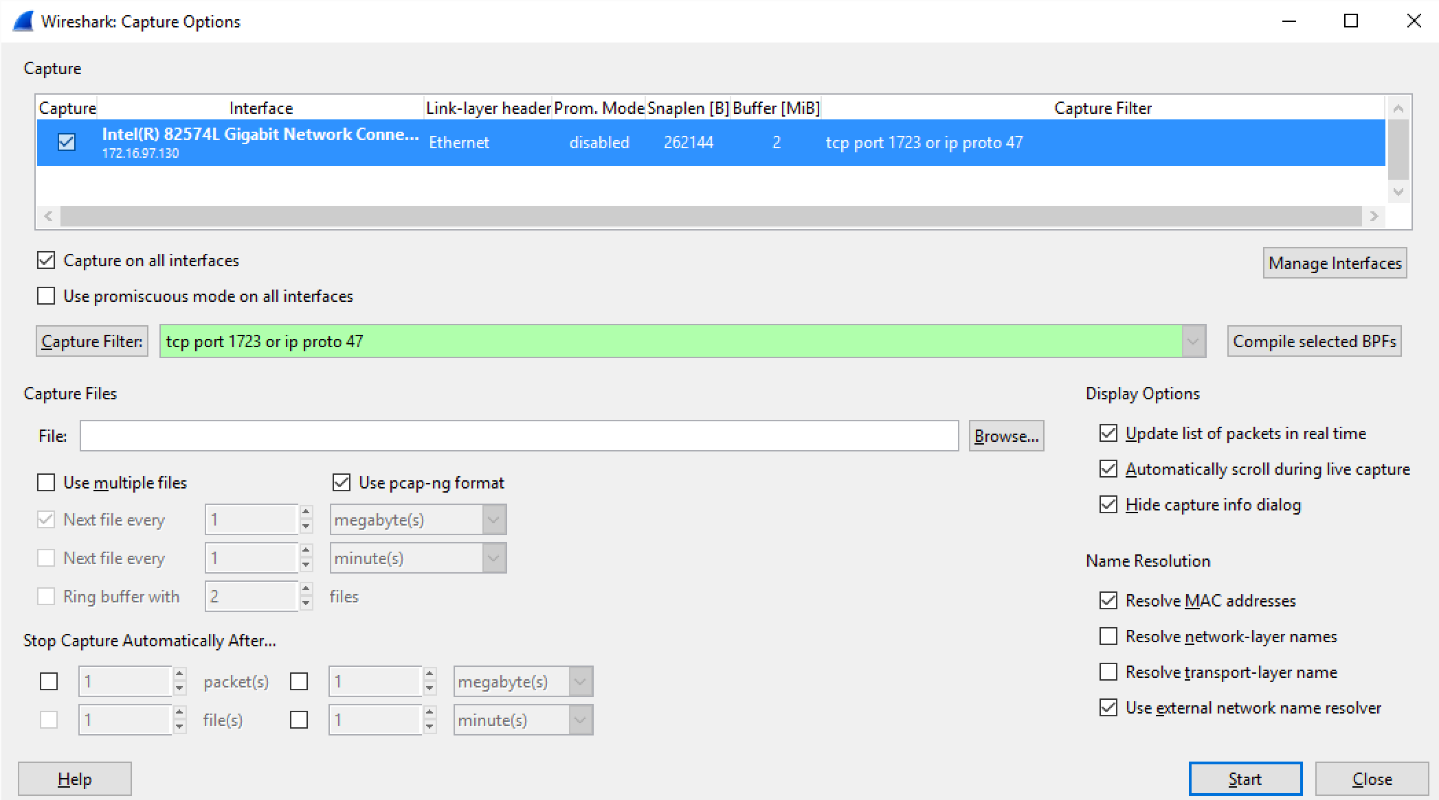
WinXP虚拟机上安装WinPcap和Wireshar
抓包
网口
抓包
过滤器

Slide 8
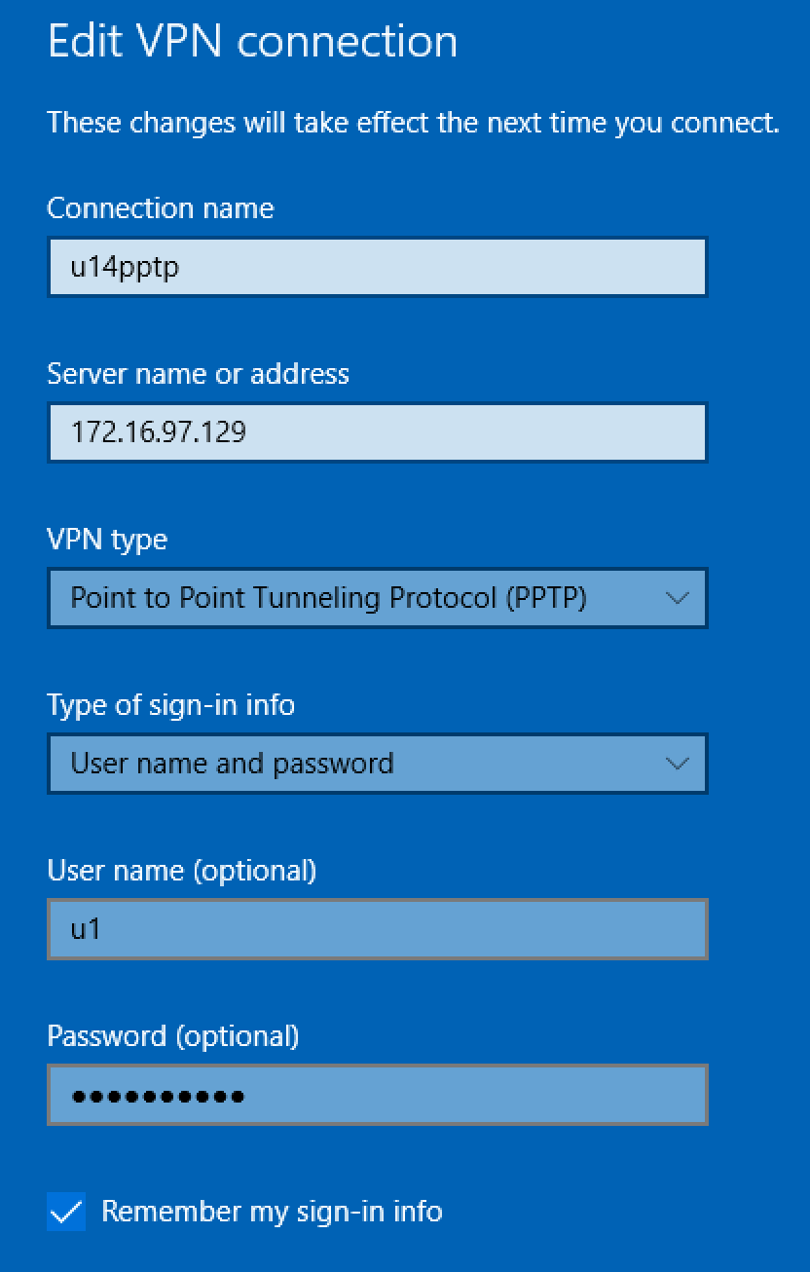
在WinXP虚拟机上测试PPTP拨号
右侧是Win10举例
Connection Name 随意取
Server name:172.16.97.129 Linux虚拟机地址
VPN type：PPTP
User name：u1 对应Linux虚拟机中/etc/ppp/chap-secrects
Password：passwd1 对应Linux虚拟机中/etc/ppp/chap-secrects

Slide 9
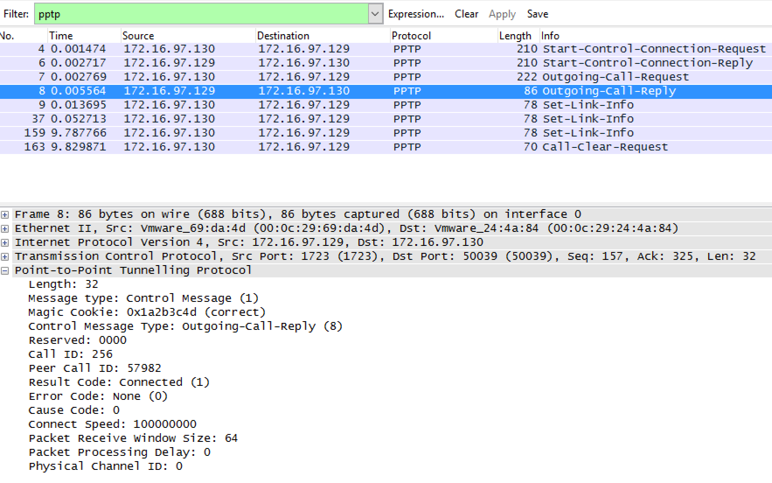
验证PPTP与GRE对应关系 PPTP消息中的Call ID和Peer Call ID
显示
过滤器
Call ID
Peer Call ID

Slide 10
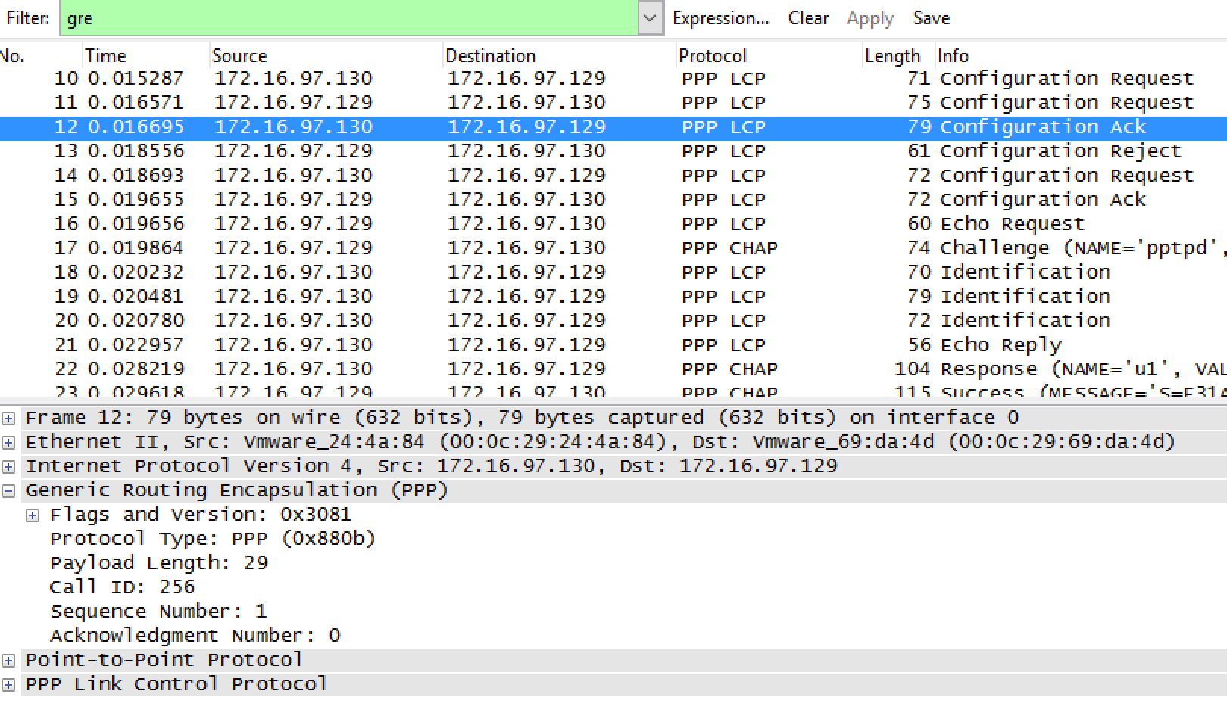
验证PPTP与GRE对应关系 GRE消息中的Call ID: WinXP ➔Linux
Call ID

Slide 11
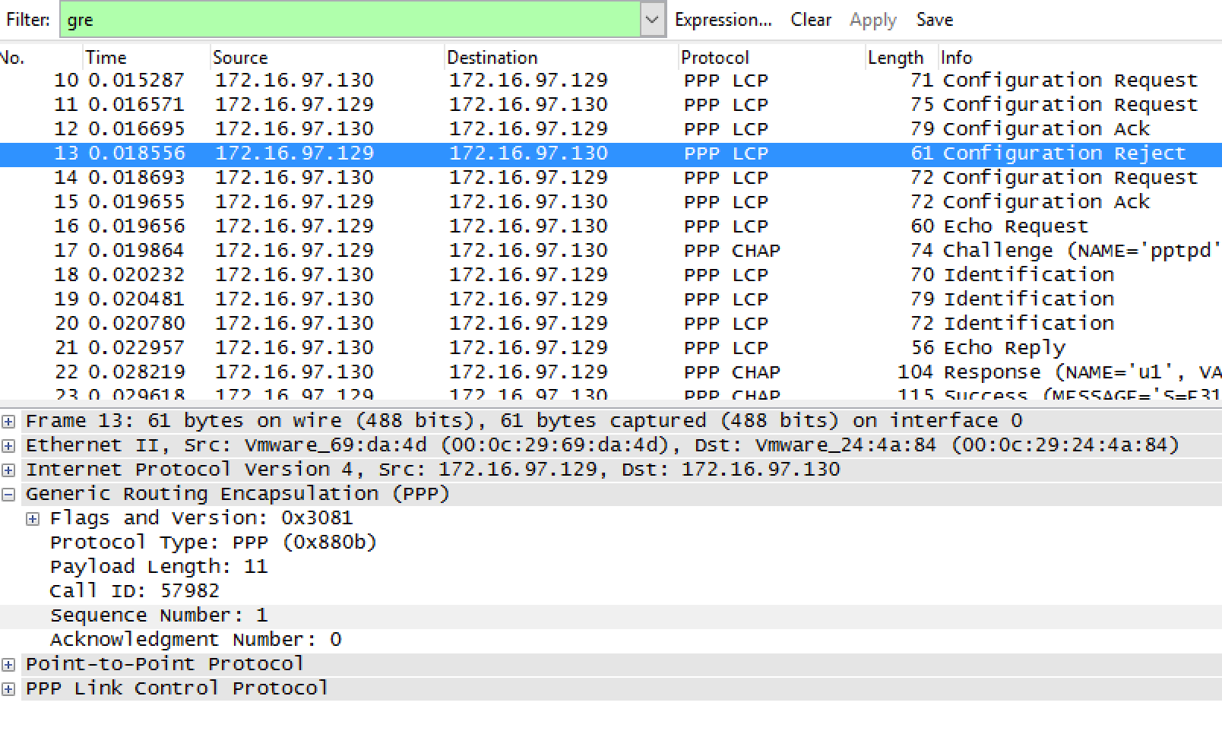
验证PPTP与GRE对应关系 GRE消息中的Call ID: Linux ➔WinXP
Call ID

Slide 12
PPTP协议验证结论
PPTP控制消息(即TCP 1723收发)
Call ID
Peer Call ID
两个方向上分别代表各自对Call ID的分配
PPTP数据报文(即GRE报文)
GRE的Call ID字段
LRP程序只需要处理以上3个字段的转换
理论上Route Proxy是可行的

